Slide 1
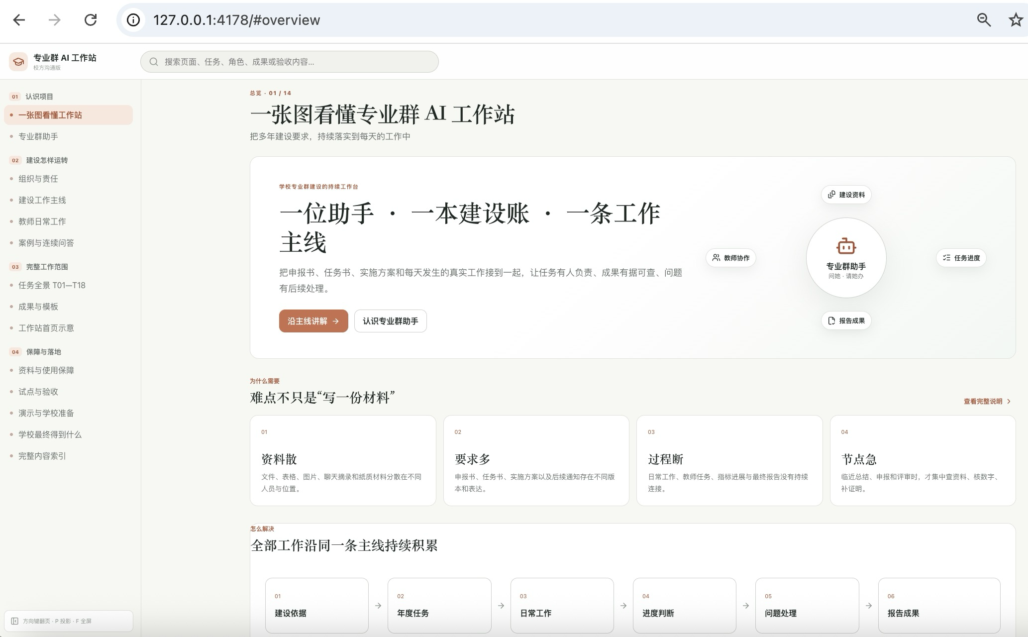
专业群 AI 工作站
2026
模板
专业群 AI 工作站 / 汇报模板
SLIDE
Notes:
开场：今天汇报专业群 AI 工作站的整体框架与建设主线，重点讲清一个助手、一本账、一条主线。

Slide 2
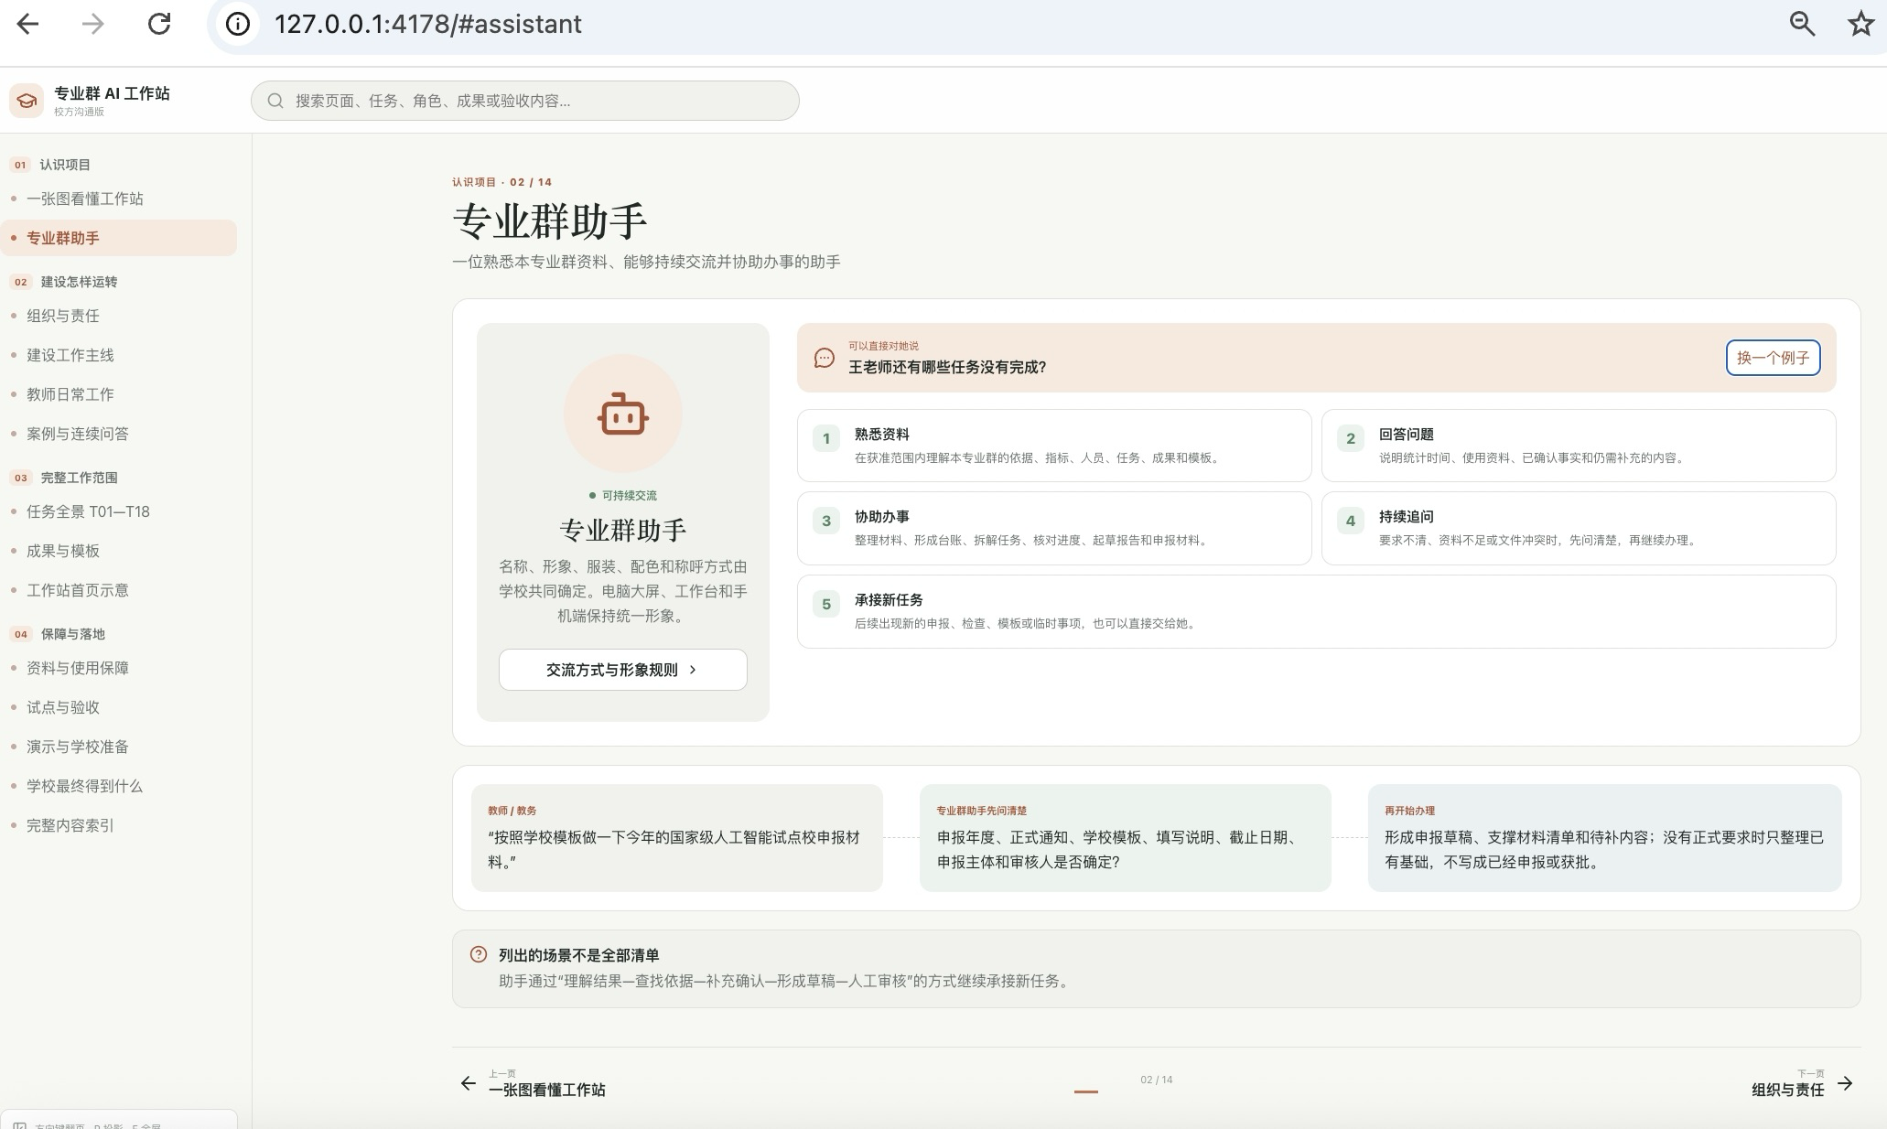
专业群 AI 工作站
2026
OUTLINE
模板说明
00
一张图看懂工作站
01
模板目录
CONTENTS
建设主线与六大节点
02
痛点与应对思路
03
落地与成果呈现
04
AI 工作站
Notes:
目录页：四个部分，先看总体框架，再走主线六个节点，然后是痛点和落地成果。

Slide 3
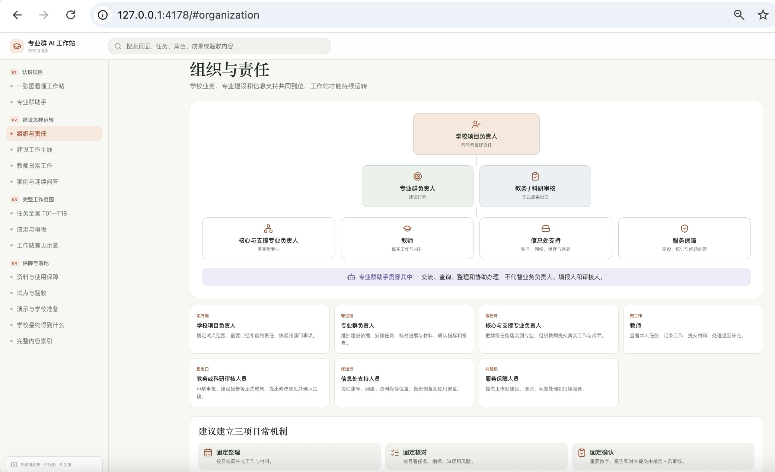
专业群 AI 工作站
2026
OVERVIEW
01
一张图 / 看懂工作站
SECTION
AI 工作站
Notes:
关键一页：左边放总览截图，右边讲三位一体。强调助手、台账、主线三者不是并列功能，而是同一条链。

Slide 4
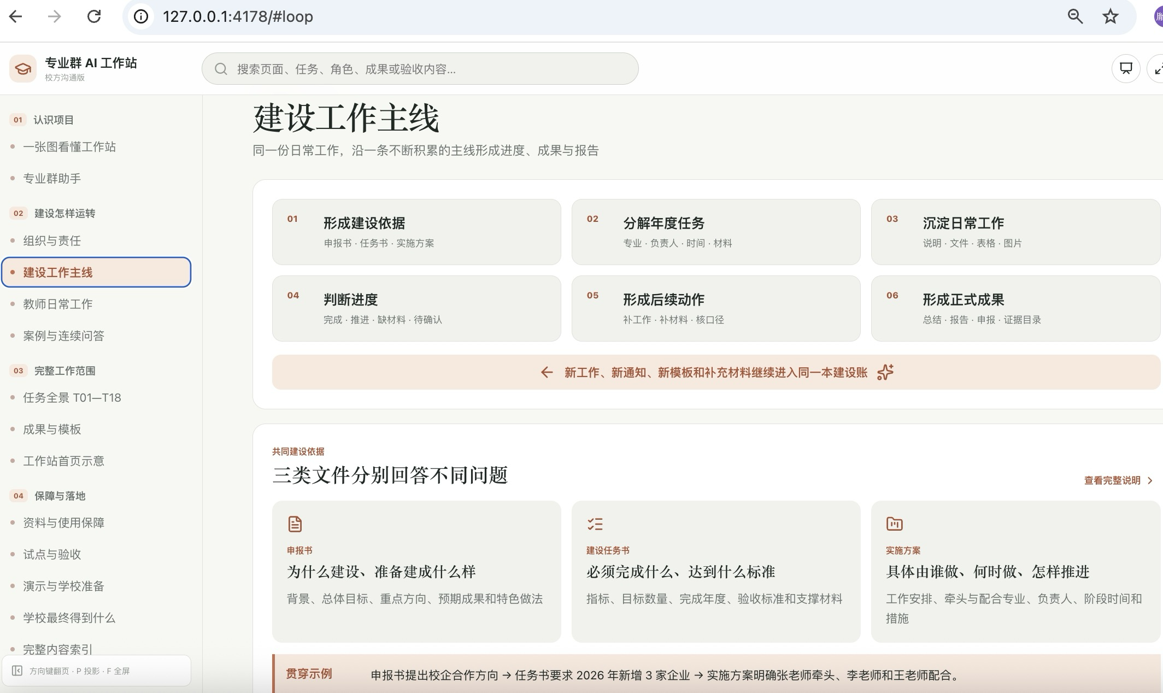

专业群 AI 工作站
2026
OVERVIEW
总体框架：三位一体
OVERVIEW
一句话说明
一位助手 · 一本建设账 · 一条工作主线。
左图替换为你截图：把页面截图拖到此处，覆盖默认示意图即可，位置与比例已留好。
右侧三栏可分别写助手定位、台账口径、主线阶段，也可按实际改标题。
AI 工作站

Slide 5
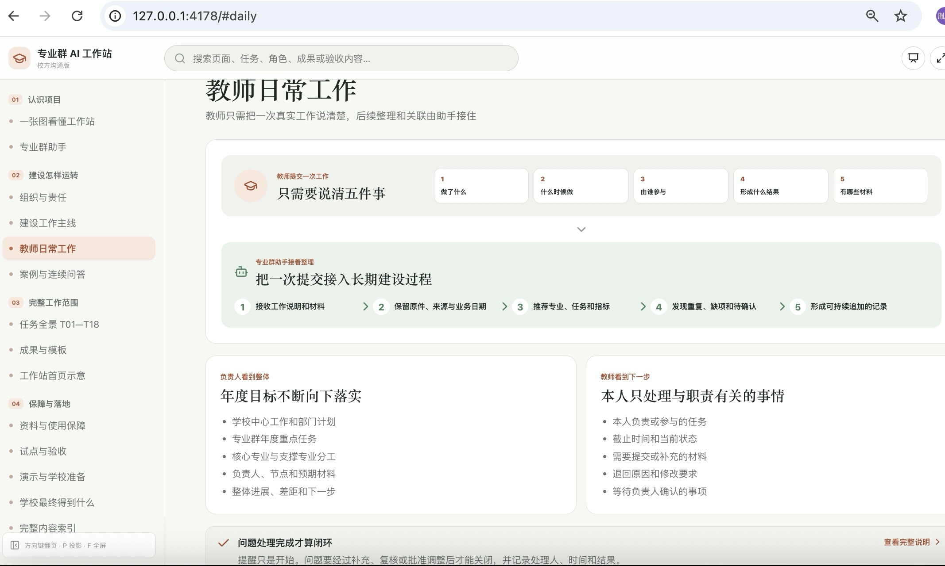
专业群 AI 工作站
2026
OVERVIEW
核心构成与一句话说明
KEY MODULES
一位助手
一本建设账
一条主线
专业群助手定位：承接日常问答、资料检索与任务执行。
在对话框中直接提问，或调用已配置的工具完成操作。
建设台账口径：统一记录任务、材料、进度与问题。
每条数据可追溯来源，便于随时复盘与导出。
工作主线：按阶段推进建设，逐节点留痕、逐节点判断。
AI 工作站
Notes:
四个模块卡片，按实际模块改标题和说明，每个模块一句话说清职责与产出。

Slide 6
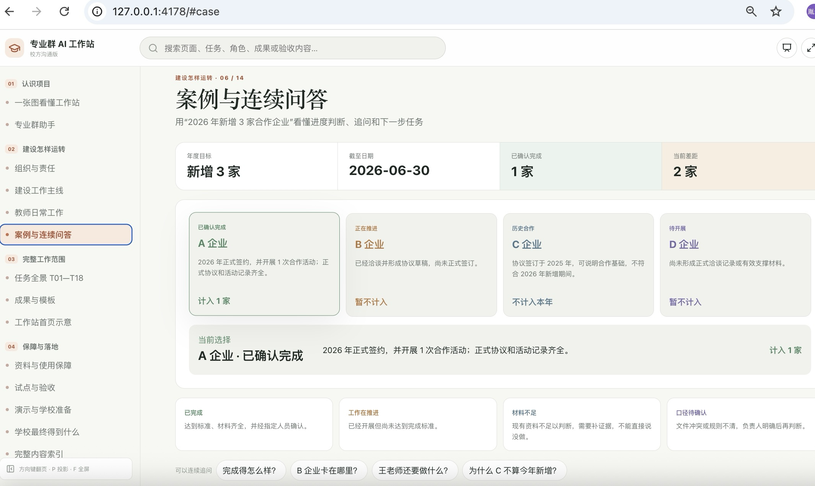
专业群 AI 工作站
2026
OVERVIEW
四大模块卡片
MODULES
01
02
03
04
模块名称
模块名称
模块名称
模块名称
一句话说明该模块的职责与产出，不超过三行，便于快速扫读。
一句话说明该模块的职责与产出，不超过三行，便于快速扫读。
一句话说明该模块的职责与产出，不超过三行，便于快速扫读。
一句话说明该模块的职责与产出，不超过三行，便于快速扫读。
AI 工作站

Slide 7
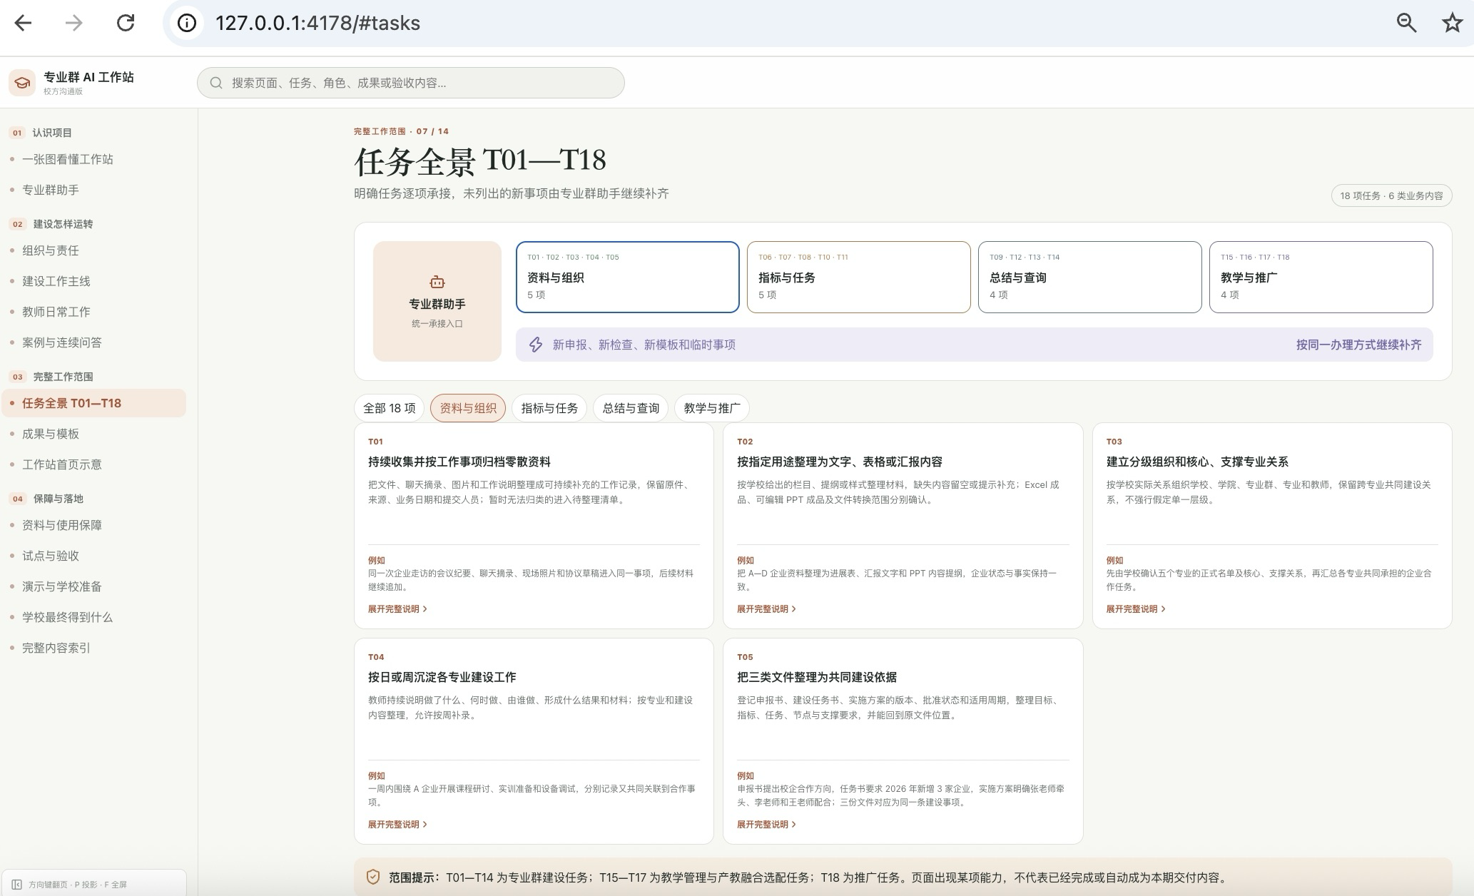



专业群 AI 工作站
2026
MAIN LINE
一条工作主线
WORKFLOW
建设依据
年度任务
日常工作
依据与标准，明确口径与要求
拆解到季度与责任人
按主线推进，台账实时留痕
AI 工作站
Notes:
主线中间三节点：进度判断。对照任务与台账识别偏差，重点是判断口径要统一。

Slide 8
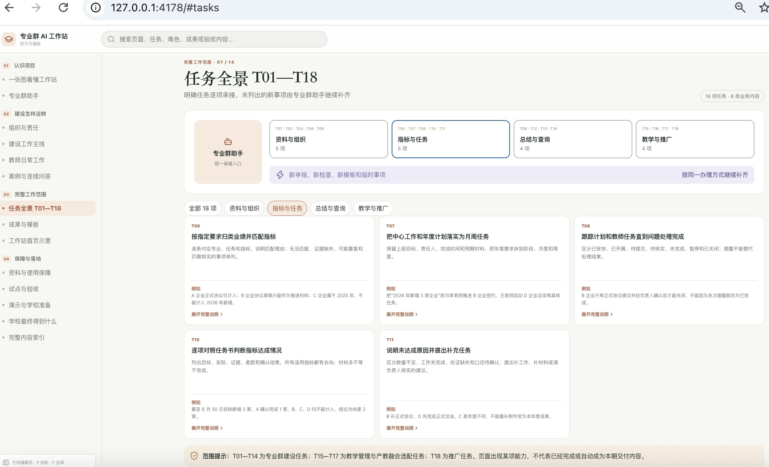
专业群 AI 工作站
2026
PAIN POINTS
痛点与应对思路
PAIN POINTS
01 常见痛点
02 应对思路
资料散：文件分散在多平台，查找与归档费时。
要求多：政策、标准、任务口径不一，理解成本高。
过程断：过程数据未留痕，复盘缺乏依据。
助手归集：统一入口检索与调用资料。
主线串联：把要求拆成节点，逐节点留痕。
节点预警：异常自动提示，问题闭环可追踪。
AI 工作站

Slide 9
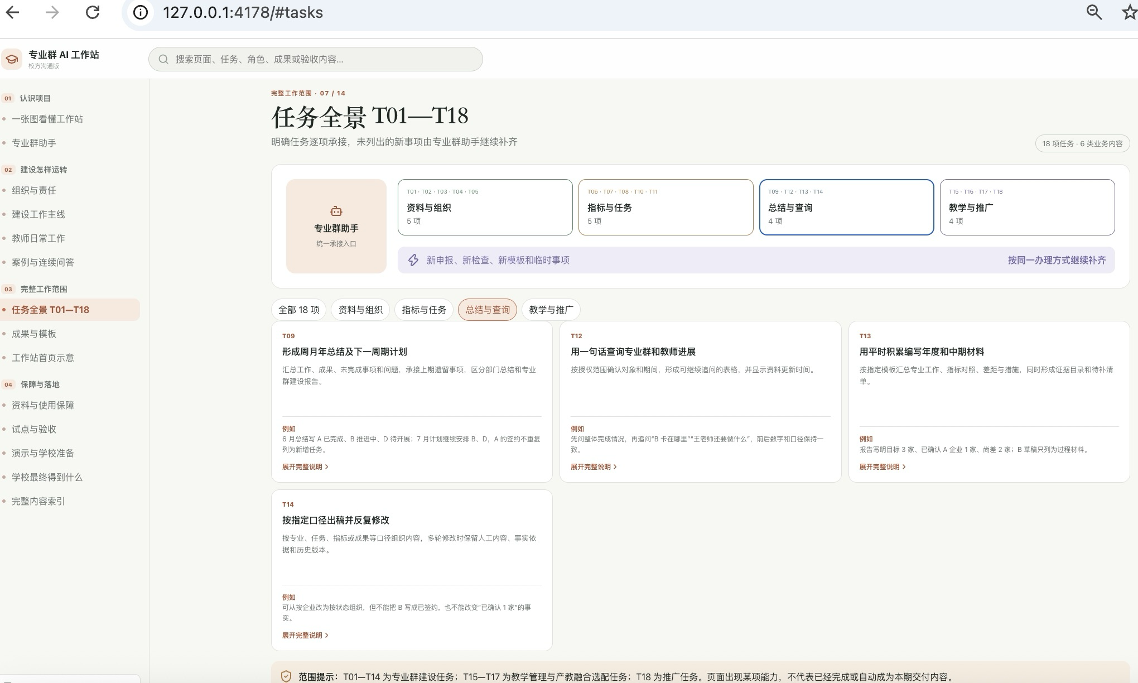
专业群 AI 工作站
2026
MAIN LINE
六大节点：进度判断
MAIN LINE
建设依据：政策、标准、任务清单，作为判断的参照系。
节点一
年度任务：按季度拆解，明确责任人与交付物。
节点二
日常工作：执行留痕，材料与过程数据进入台账。
节点三
进度判断：对照任务与台账，识别偏差与风险。
AI 工作站

Slide 10
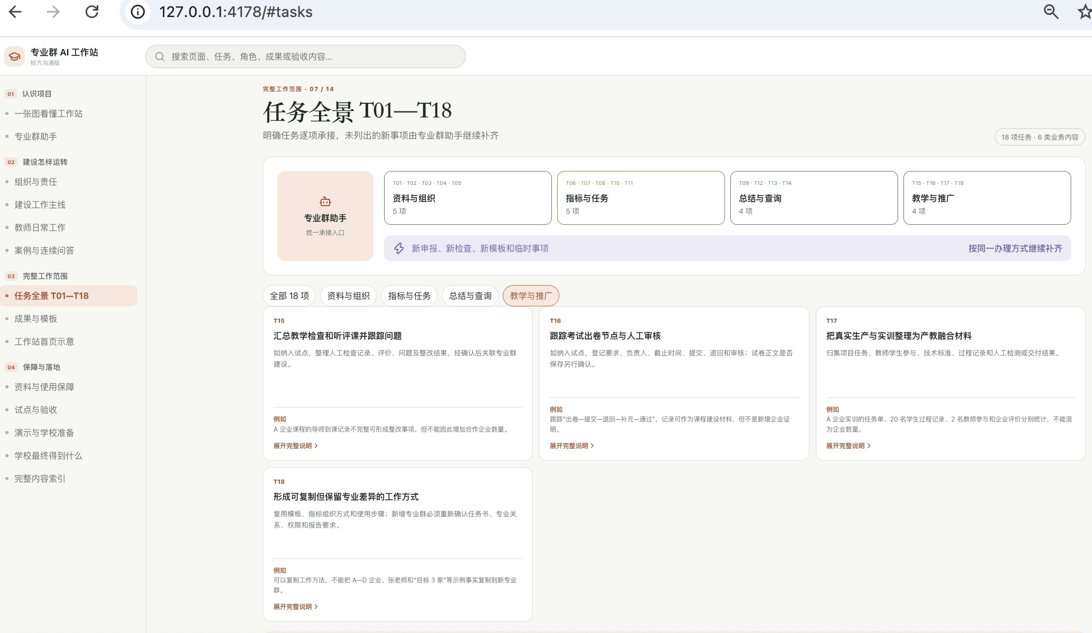
专业群 AI 工作站
2026
MAIN LINE
六大节点：问题与成果
MAIN LINE
04
05
06
问题处理
报告成果
复盘迭代
问题处理：记录问题、成因、处置动作与闭环时间，形成可追溯的问题台账。
报告成果：按节点汇总材料与数据，自动生成阶段性报告与成果清单。
复盘迭代：对照目标评估成效，沉淀经验与下阶段改进事项。
AI 工作站

Slide 11
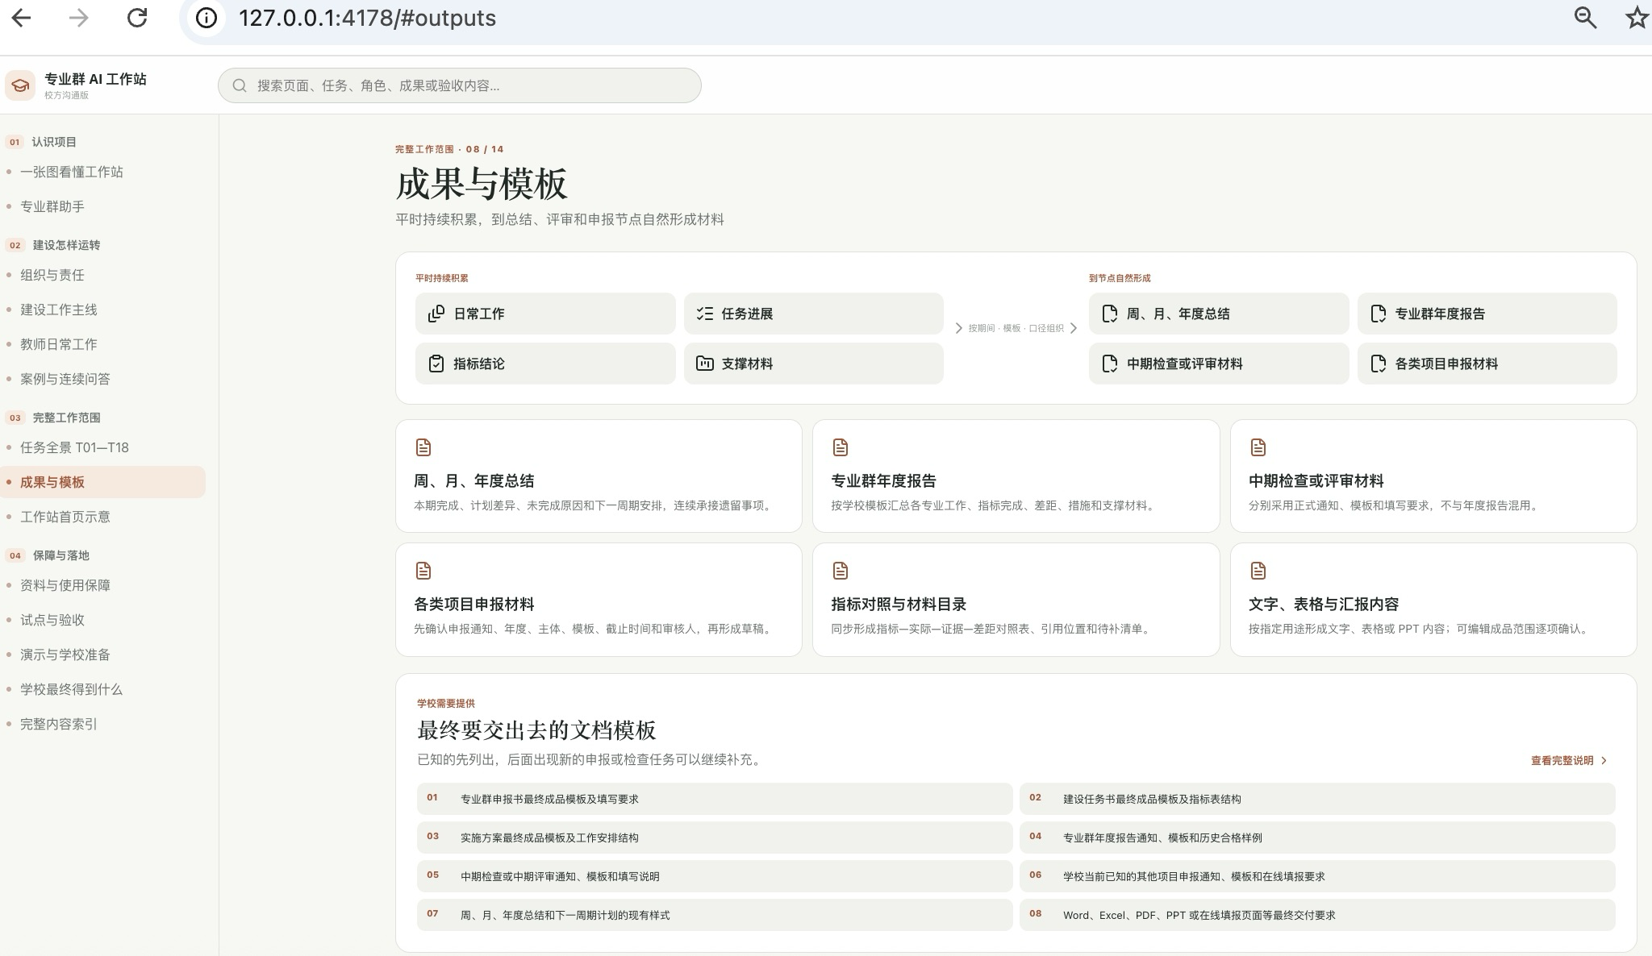

Slide 12
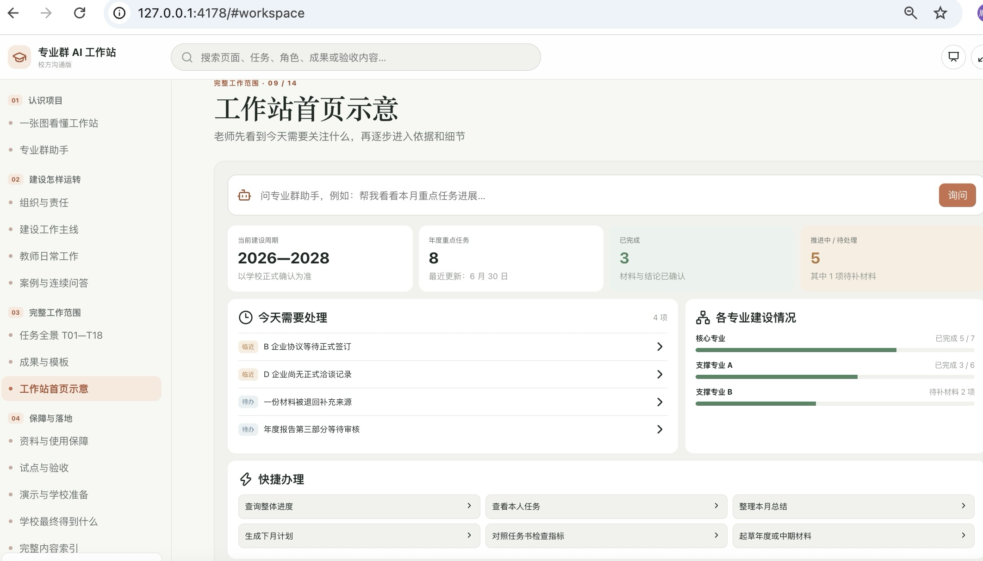

Slide 13
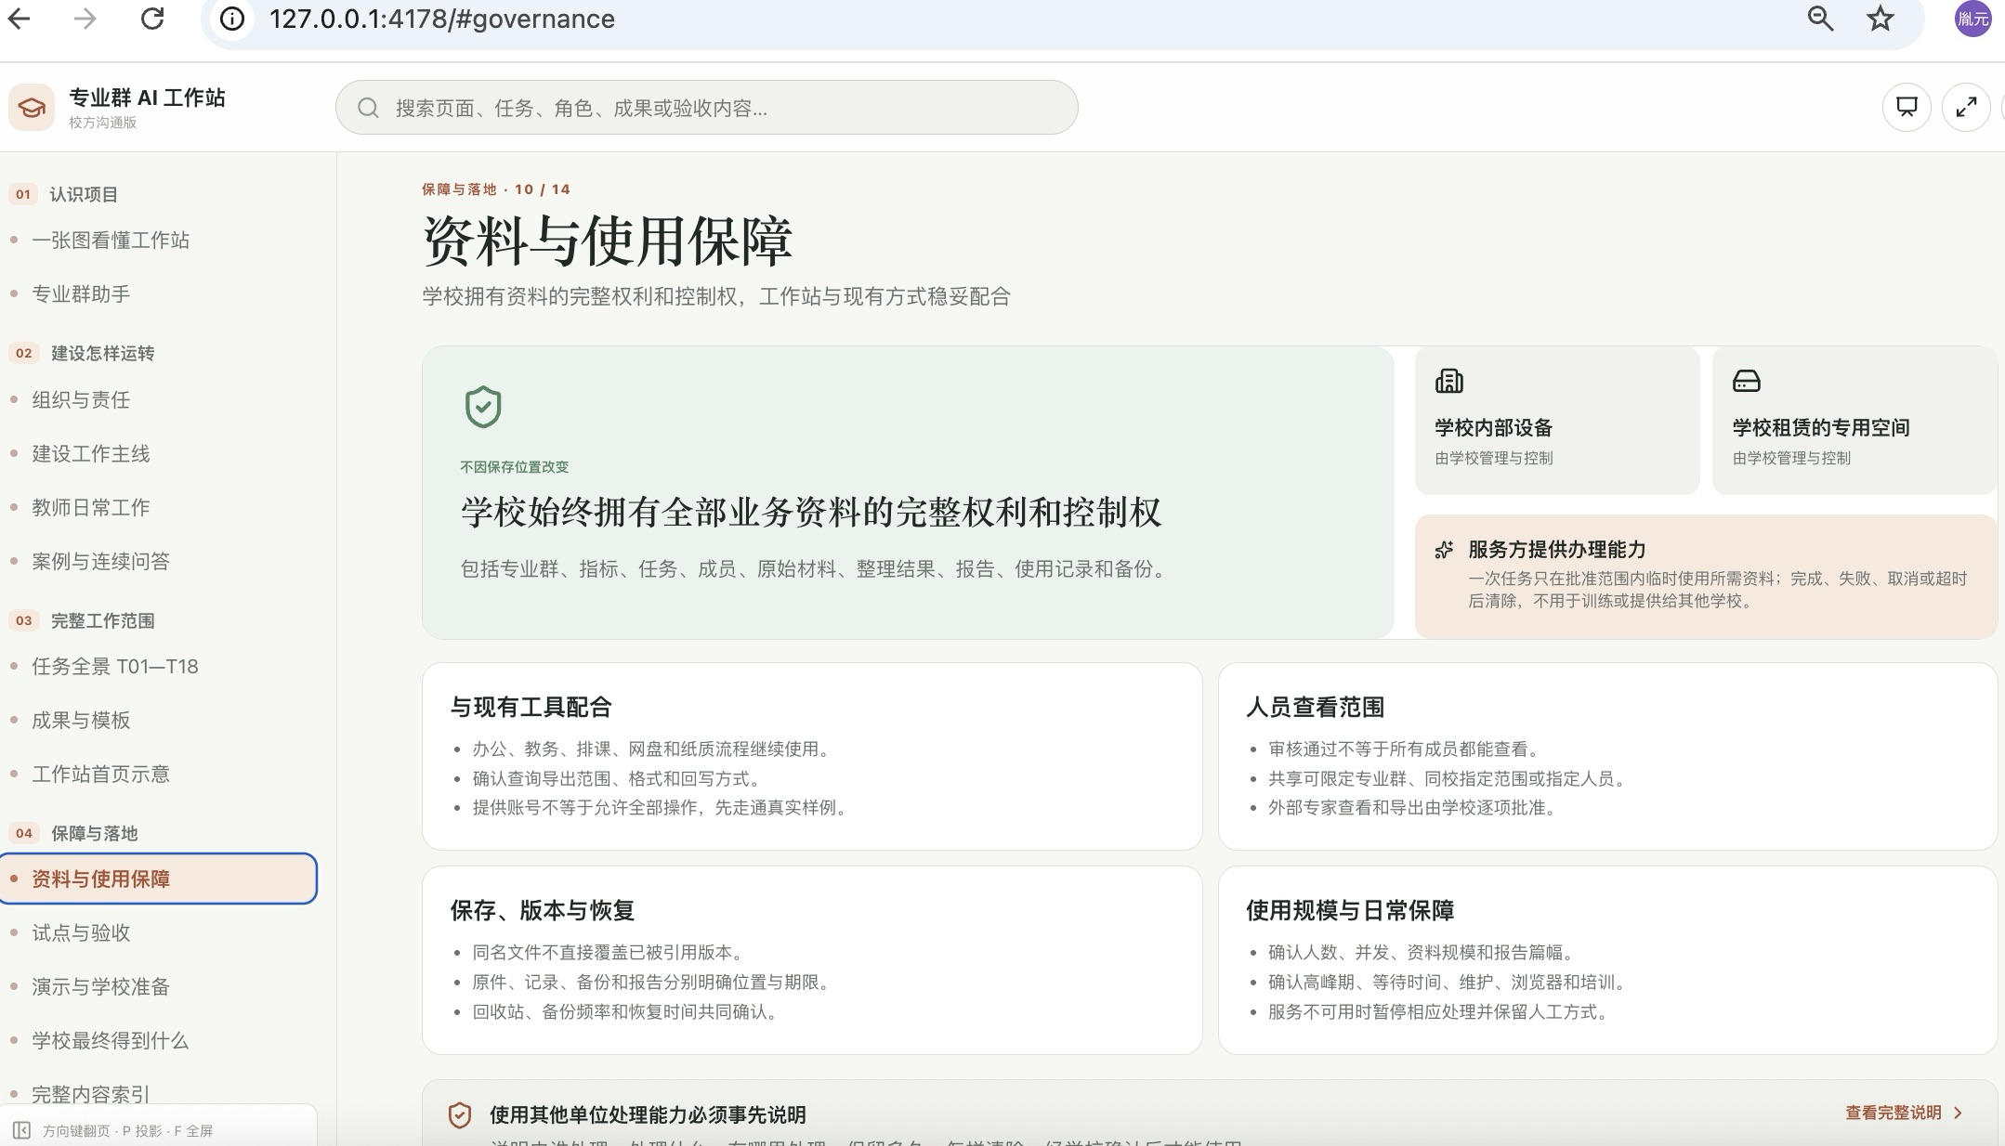

Slide 14
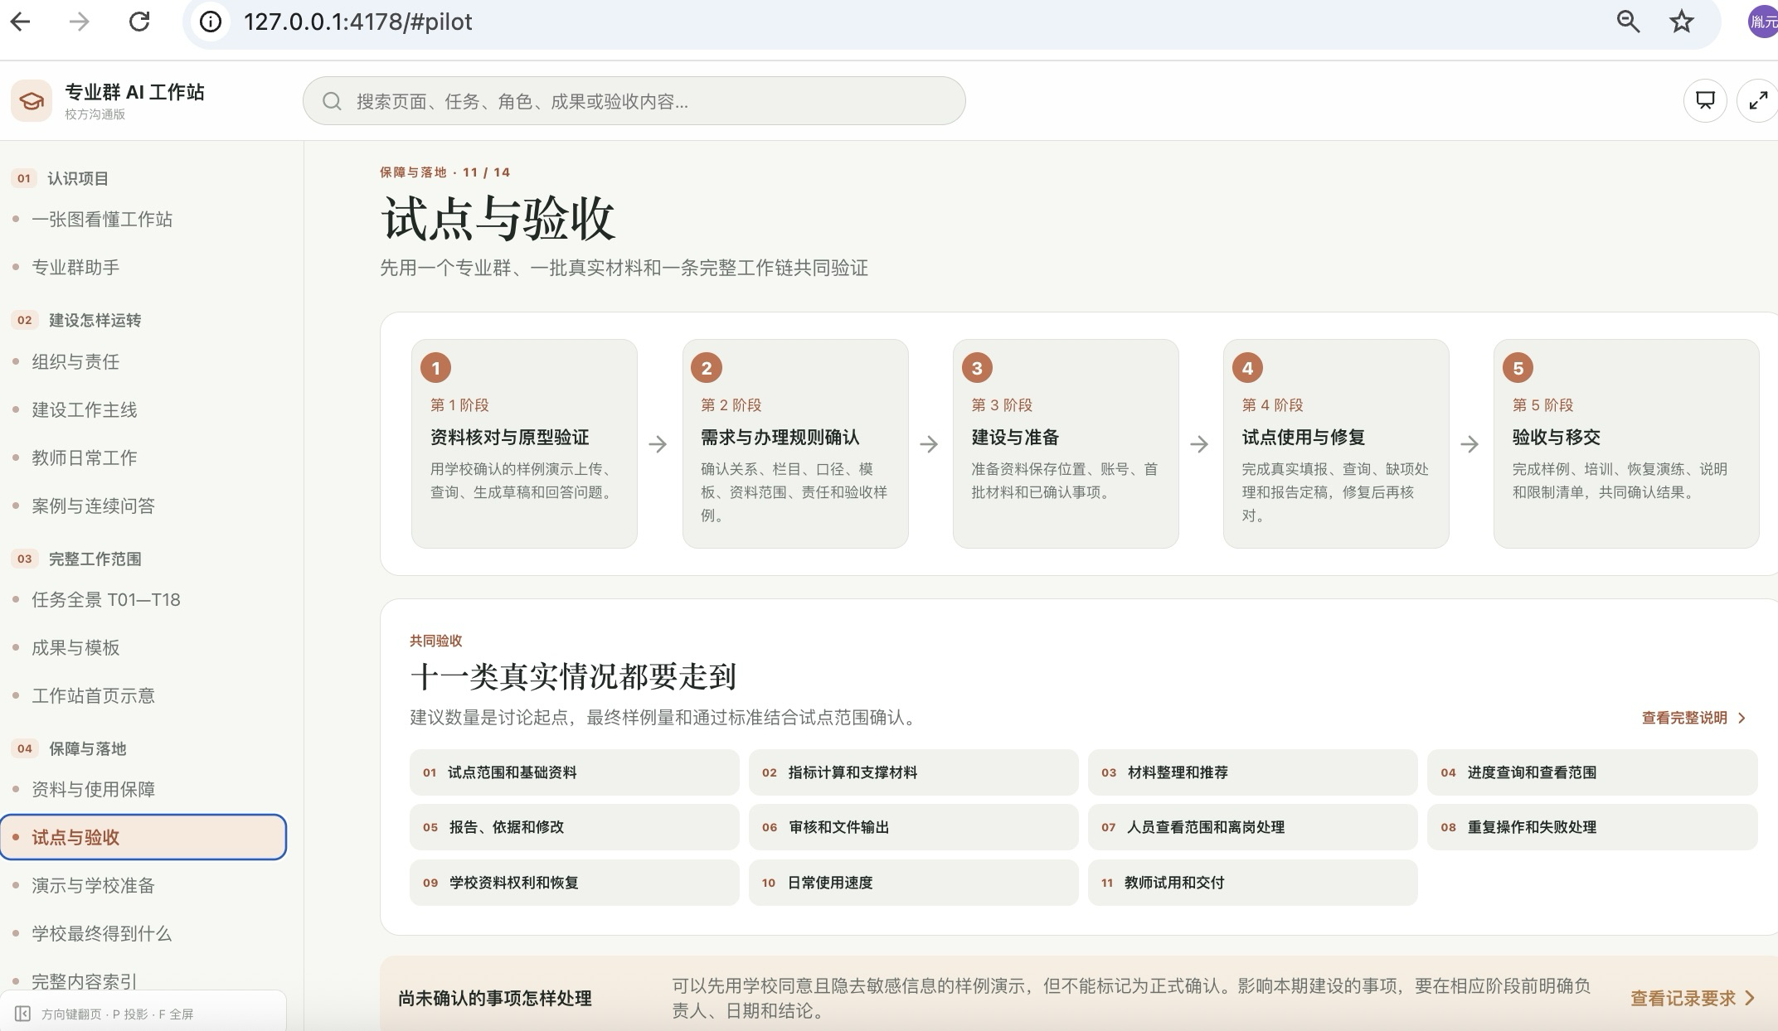

Slide 15
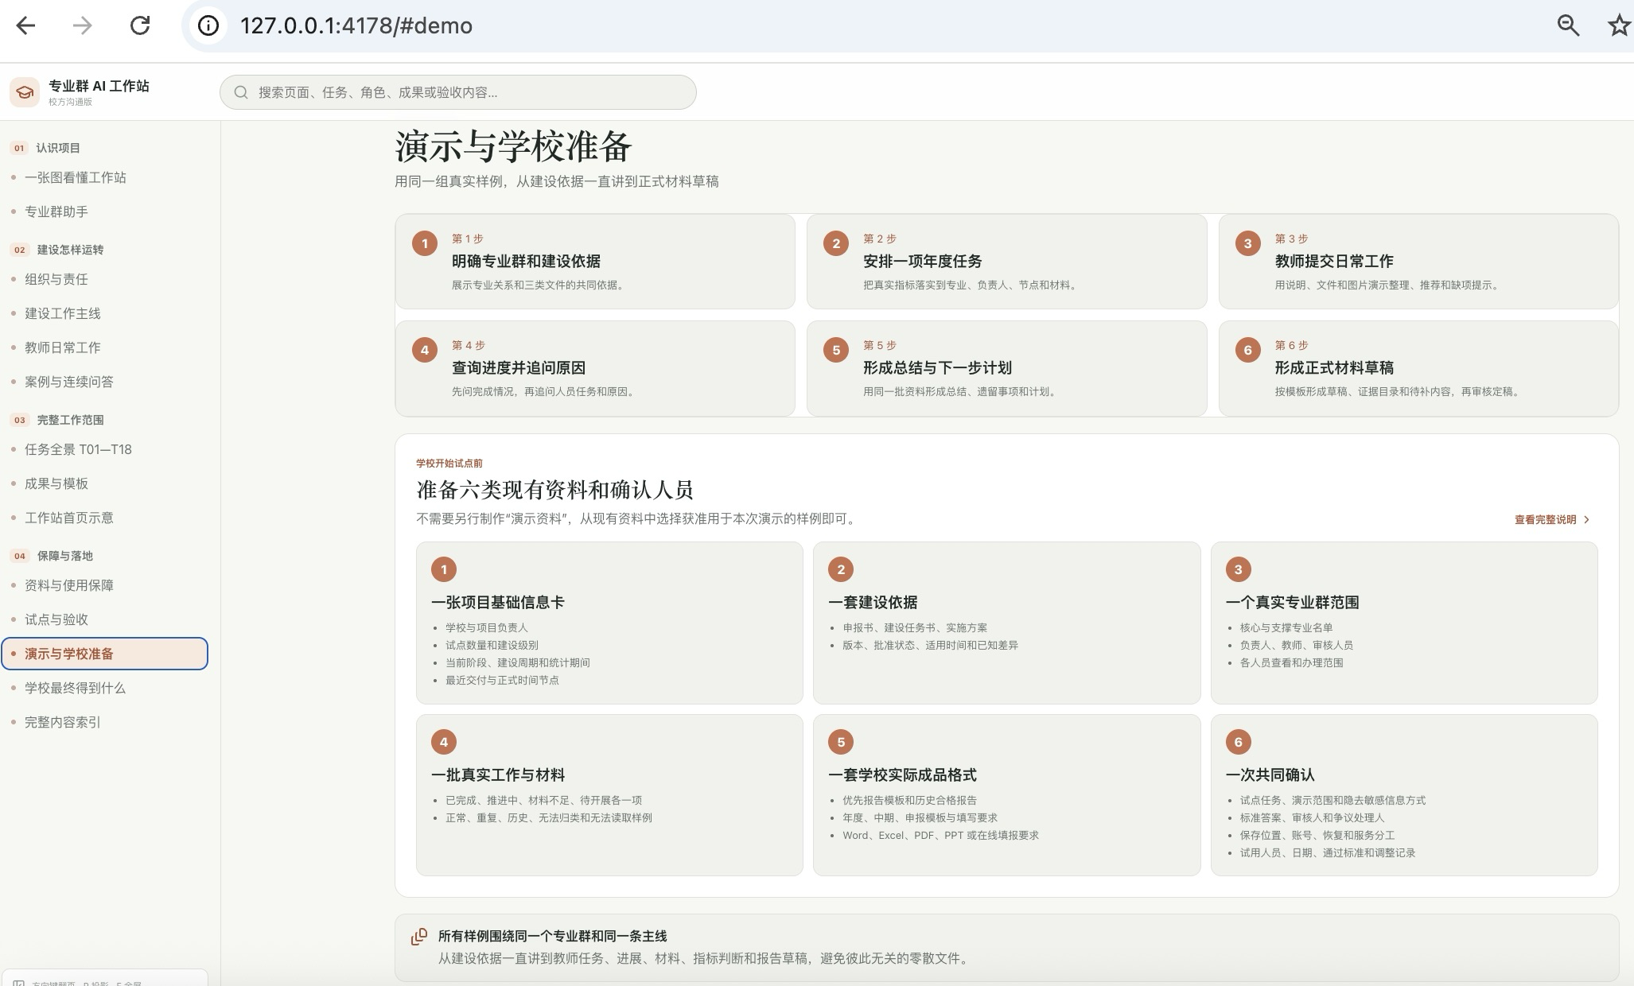

Slide 16
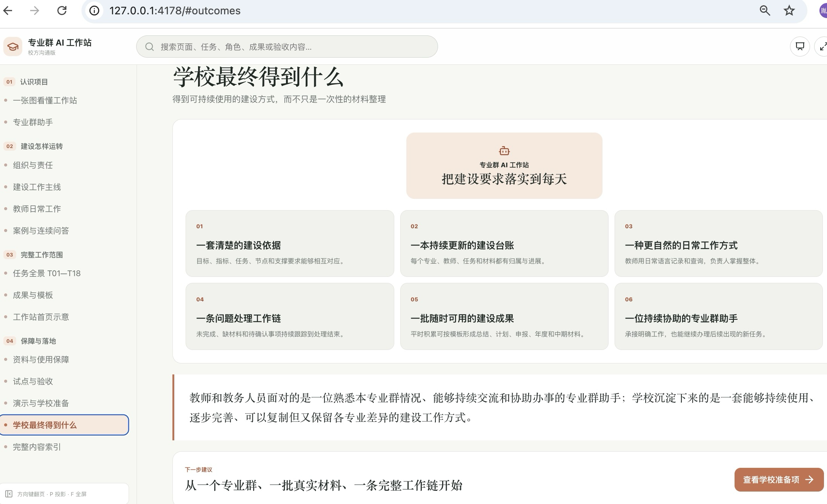

Slide 17
专业群 AI 工作站
2026
END
谢谢观看
THANKS FOR WATCHING

